Slide 1
NGHIÊN CỨU GIẢI PHÁP ĐẢM BẢO AN TOÀN CHO MICROSERVICES TRÊN KUBERNETES
Giáo viên hướng dẫn: TS. Nguyễn Mạnh Thắng
Thành viên nhóm: Phương Văn Sơn
Lê Huy Dũng

Slide 2


Kiến trúc Monolith và Microservices
Monolith
Microservices
Giao diện
Giao diện
Thanh toán
Giỏ hàng
Thanh toán
Giỏ hàng
Quản lý người dùng
Cở sở dữ liệu
Cở sở dữ liệu
Cở sở dữ liệu
Cở sở dữ liệu

Slide 3
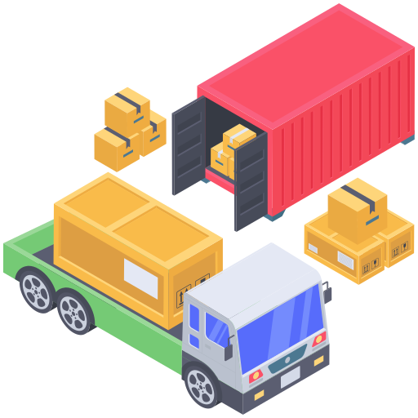
Công nghệ Container
Trong vận tải, hay vì chỉ vận chuyển từng sản phẩm, hàng hóa được đặt vào các thùng hàng bằng thép, được thiết kế theo các tiêu chuẩn phù hợp về kích thước và trọng tải để có thể cẩu lên bến tàu và lắp vào con tàu. Đem lại nhiều lợi ích kinh tế như:
Giảm thiểu chi phí vận chuyển.
Đảm bảo an toàn cho hàng hóa trong quá trình vận chuyển.
Vận tải container giúp linh động về thời gian vận chuyển

Slide 4
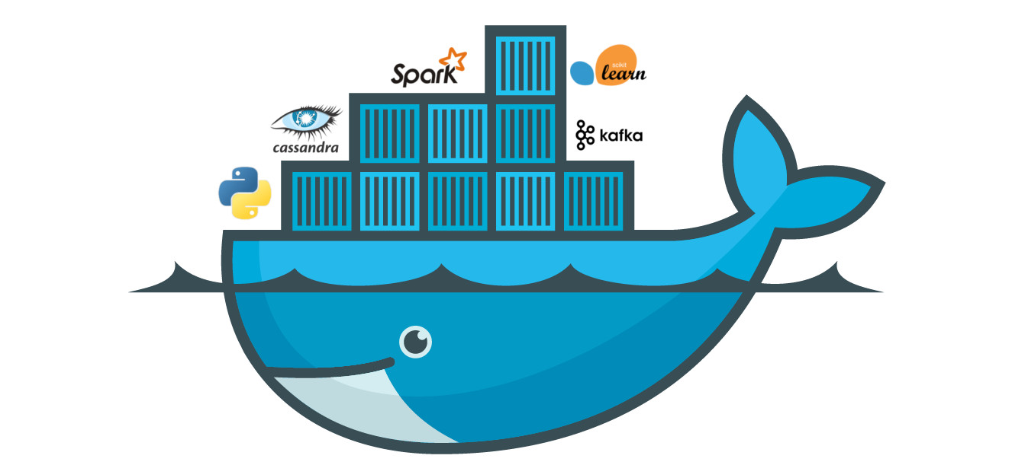
Công nghệ Container
Công nghệ container, hay gọi đơn giản là container, là một phương pháp đóng gói ứng dụng để ứng dụng có thể chạy với các phụ thuộc của mình (gồm source code và library, runtime, framework…) một cách độc lập, tách biệt với các chương trình khác. Lợi ích:
Có kích thước nhỏ và nhẹ
Triển khai nhanh
Có tính nhất quán
Có tính di động

Slide 5
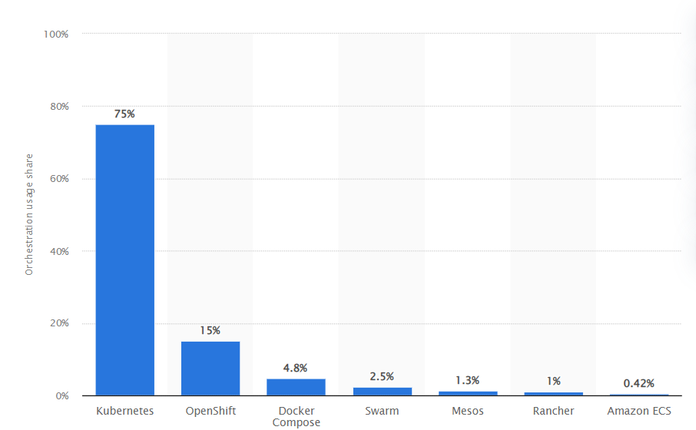
Các nền tảng Container orchestration
Container orchestration là nền tảng tự động hóa việc triển khai, quản lý, thay đổi quy mô và mạng của container.

Slide 6
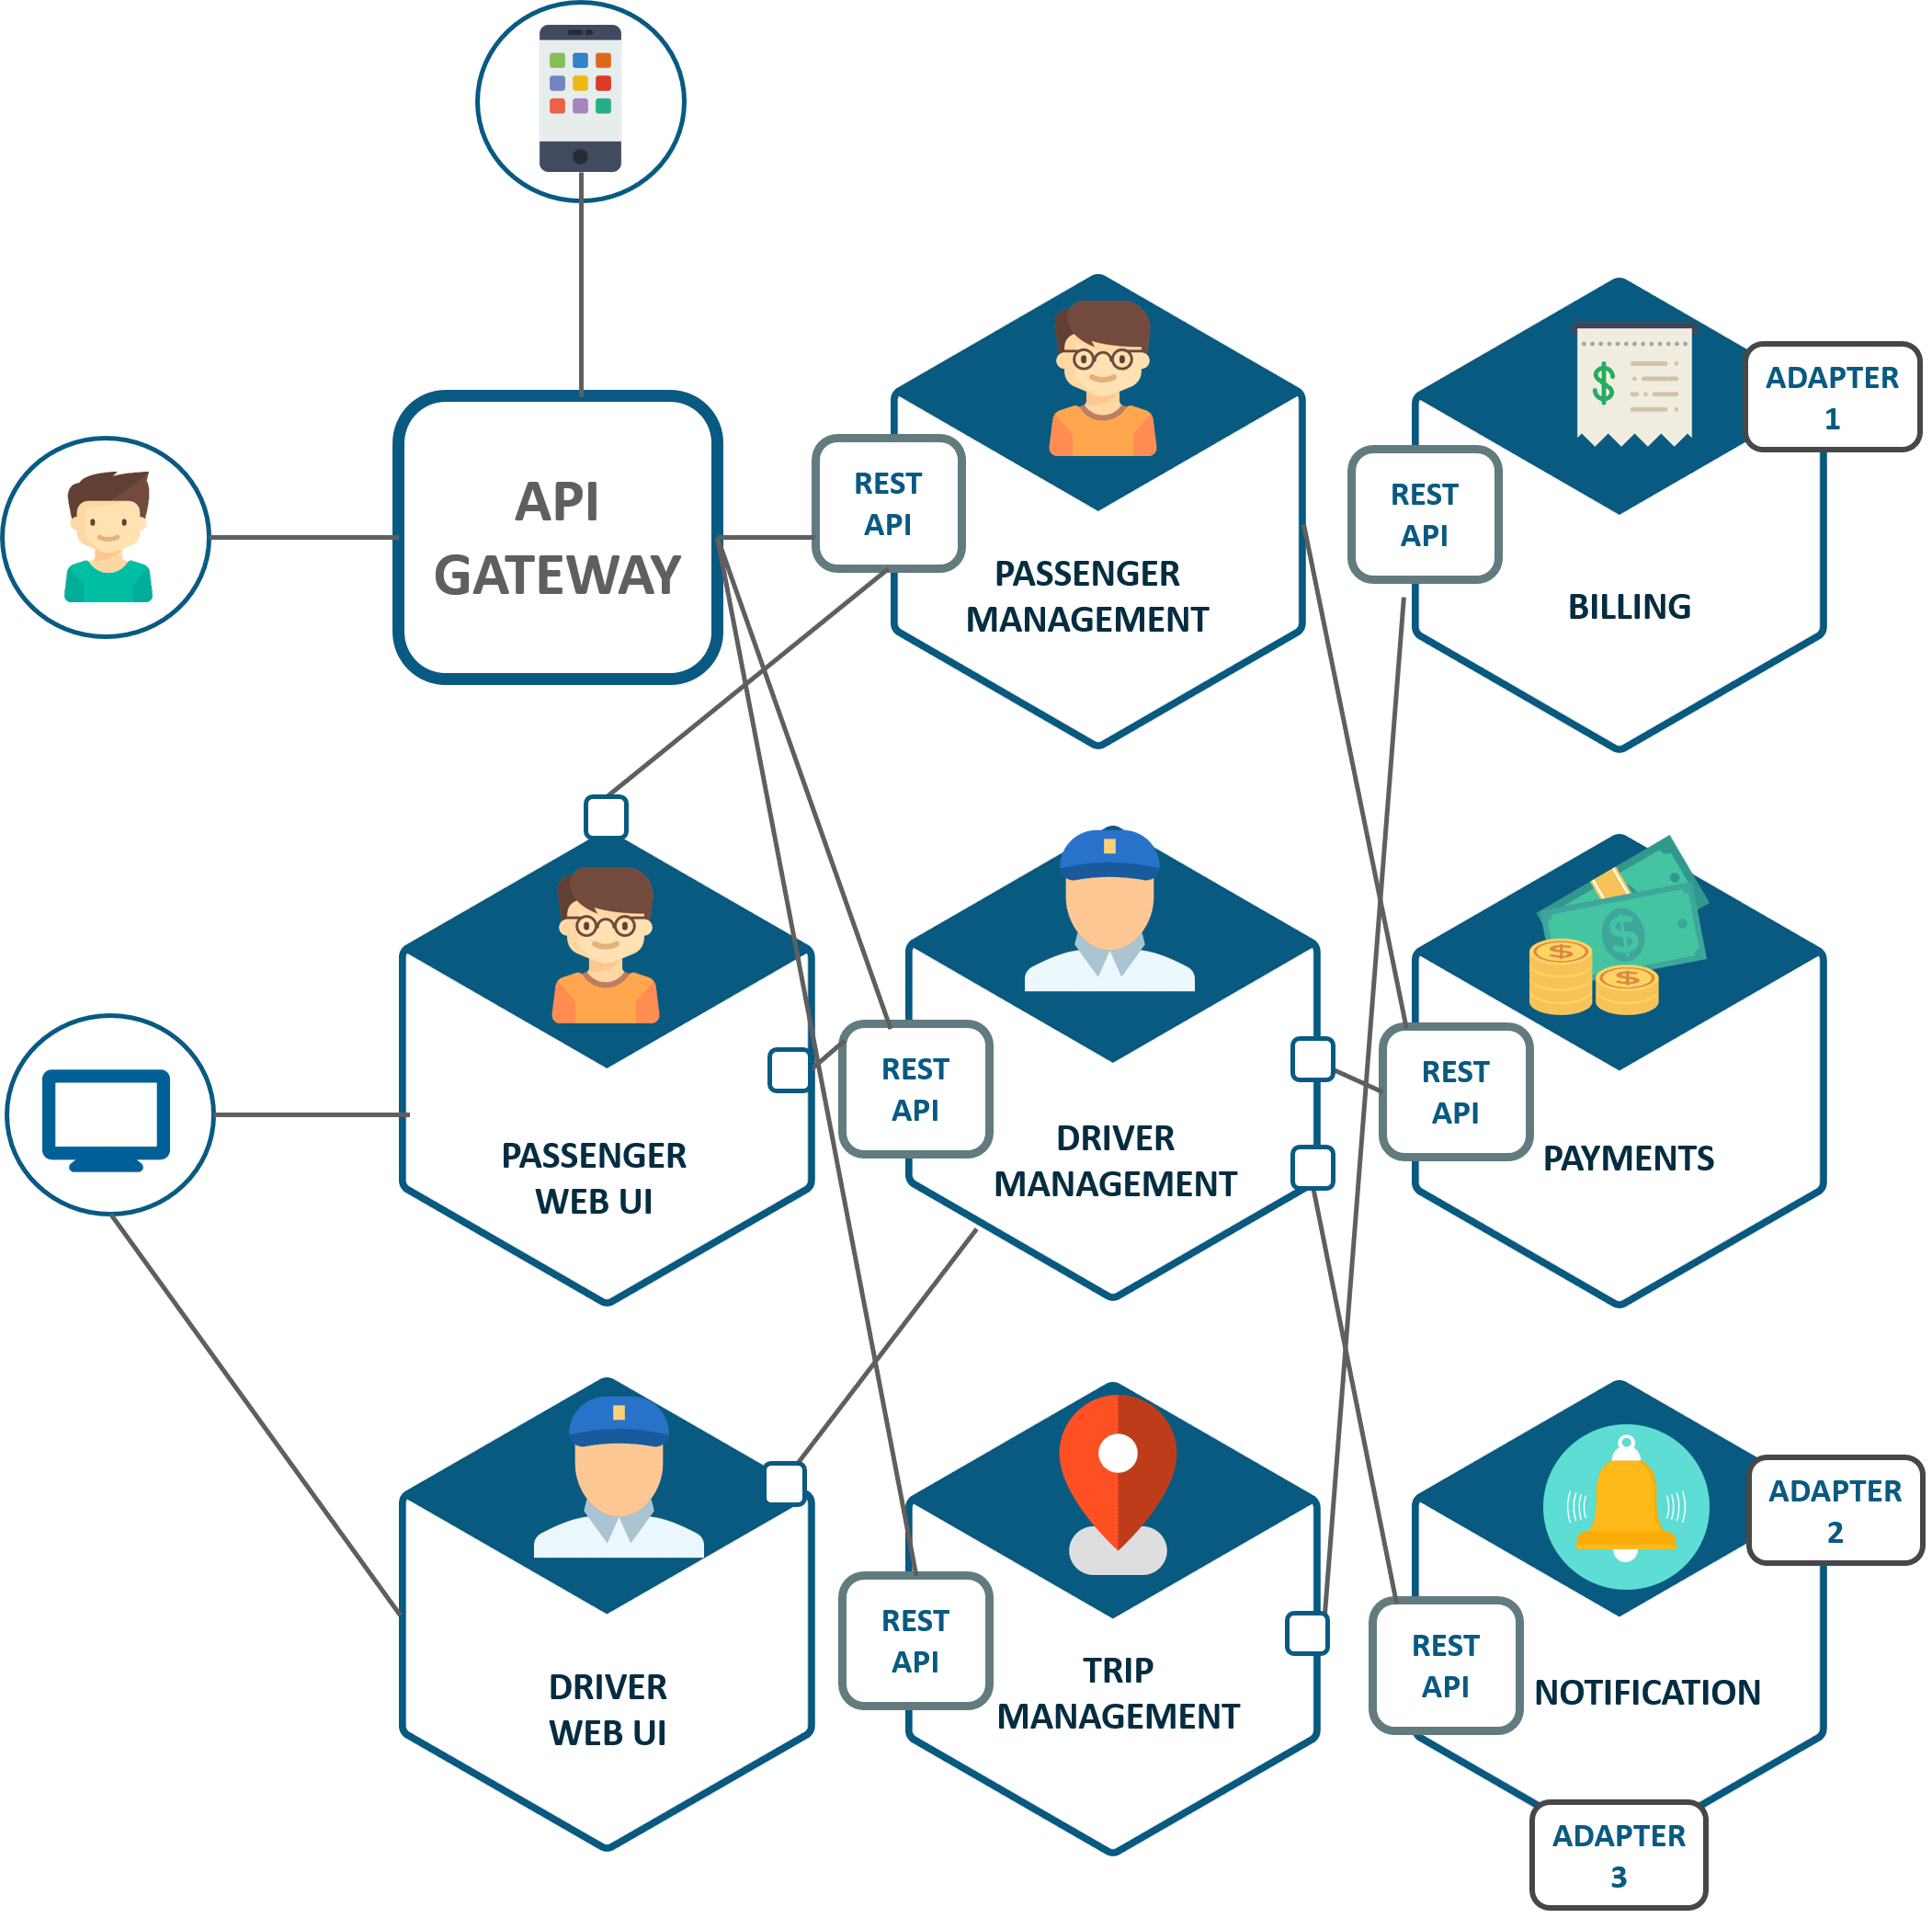
Các bài toán Microservices gặp phải
Khả năng quan sát:
+ Dịch vụ nào đang không hoạt động
+ Xem thông số của mạng của các dịch vụ
+ Các request đã đi qua những dịch vụ nào (tracing)
2. Khả năng quản lý traffic:
+ Định tuyến cho các dịch vụ
+ Cơ chế timeouts, retries, circuit-breaking
3. Bảo mật:
+ Đường truyền giữa các microservices không được mã hóa.
+ Không có cơ chế xác thực giữa các dịch vụ.
+ Không có phân quyền hay kiểm toán các dịch vụ.

Slide 7



Istio
Istio là một phần mềm mã nguồn mở sinh ra nhằm giải quyết các bài toàn về mạng trong microservices. Nó cho phép chúng ta thêm các khả năng như khả năng quan sát, quản lý lưu lượng và bảo mật một cách rõ ràng mà không cần phải sửa code của các ứng dụng.
Quản lý mạng
Quan sát
Bảo mật

Slide 8
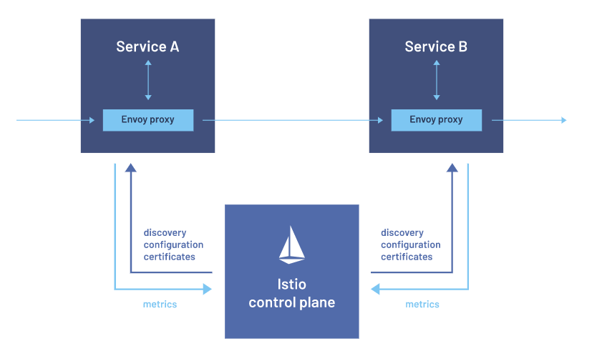
Kiến trúc Istio
Gồm hai thành phần chính:
+ data plane: là envoy proxy được đính kèm trong dịch vụ. Envoy proxy sẽ lo việc kết nối, giao tiếp giữa các dịch.
+ control plane: là nơi sẽ đọc các cấu hình của chúng ta, và sẽ gửi các cấu hình đó cho data plane.

Slide 9

Envoy Proxy
- Proxy là một thành phần trung gian trong mạng kiến trúc được định vị ở giữa giao tiếp giữa khách hàng và một máy chủ. Envoy proxy là proxy cho tầng 7 (application) có nhiều tính năng như retries, circuit break, timeouts, định tuyến, cân bằng tải, …
Client
Proxy
Server

Slide 10
Cách Istio quản lí traffic
- Tạo ra các file cấu hình để cho control plane đọc sau đó control plane gửi lại các cấu file cấu hình định tuyến cho proxy, và các proxy sẽ áp dụng các luật trong các file định tuyến này. Ngoài ra Istio có tính năng như canary deployment, traffic mirroring, dark release.
Service B
v1
Service B
v1
Service B
v1
20%
users
100%
Service A
Service A
Service A
Service B
v2
Service B
v2
Service B
v2
80%
tester
copy
1. Canary deployment
2. Dark release
3. Traffic mirroring

Slide 11
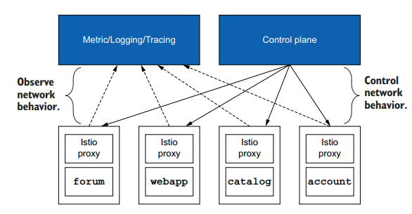
Cách Istio giám sát network
Cách Istio thu thập metrics:
- Các proxy có thu thập và chia sẻ các metric như:
istio_requests_total: tổng số request
istio_request_bytes: tổng số byte request
istio_response_bytes: tổng số byte response
istio_request_duration_ milliseconds: thời gian request

Slide 12
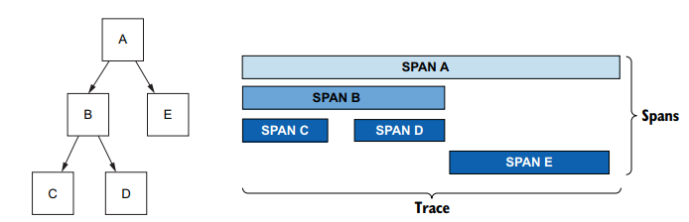
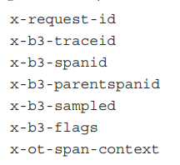
Cách Istio giám sát network
1. Cách Istio theo dõi phân tán dịch vụ (distributed tracing):
- Các proxy có thu thập các span, span bao gồm thời gian request được khởi tạo, thời gian request kết thúc, các tags, logs,.. Và chúng sẽ gửi các span đó đến các dịch vụ theo dõi phân tán (Jaeger, Kiali, …), khi gửi request thì Istio thêm một số headers vào request được gọi là Zipkin tracing headers nhằm giúp các dịch vụ theo dõi phân tán biết request đi qua những service nào và thứ tự ra sao.

Slide 13
Cách Istio giám sát network
2. Cách Istio theo dõi phân tán dịch vụ (distributed tracing):
- Các proxy có thu thập các span, span bao gồm thời gian request được khởi tạo, thời gian request kết thúc, các tags, logs,.. Và chúng sẽ gửi các span đó đến các dịch vụ theo dõi phân tán (Jaeger, Kiali, …), khi gửi request thì Istio thêm một số headers vào request được gọi là Zipkin tracing headers nhằm giúp các dịch vụ theo dõi phân tán biết request đi qua những service nào và thứ tự ra sao.

Slide 14
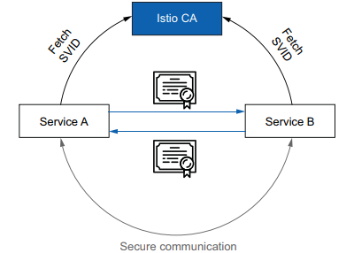
Cách Istio bảo mật
Tính năng tự động xác thực và mã hóa (mTLS):
Control plane của Istio có cơ chế quản lý các certificate của các dịch vụ, các dịch vụ đã được xác thực lẫn nhau thì đường truyền giữa các dataplane sẽ được mã hóa mặc định.
Control plane còn tự động tạo ra các certificate mới cho các dịch vụ.

Slide 15
Cách Istio bảo mật
Tạo ra các chính sách bảo mật:
Tài nguyên PeerAuthentication định cấu hình proxy để xác thực lưu lượng dịch vụ đến dịch vụ. Khi xác thực thành công, proxy sẽ trích xuất thông tin được mã hóa trong chứng chỉ và cung cấp thông tin đó để cho phép gửi các request.
Tài nguyên RequestAuthentication định cấu hình proxy để xác thực thông tin đăng nhập của người dùng cuối đối với các máy chủ đã cấp chúng. Khi xác thực thành công, nó cũng trích xuất thông tin được mã hóa trong thông tin xác thực và cung cấp thông tin đó để cho phép gửi các request.
Tài nguyên AuthorizationPolicy định cấu hình proxy để cho phép hoặc từ chối các thực hiện các request bằng cách đưa ra quyết định dựa trên dữ liệu được trích xuất bởi hai tài nguyên trước đó.

Slide 16
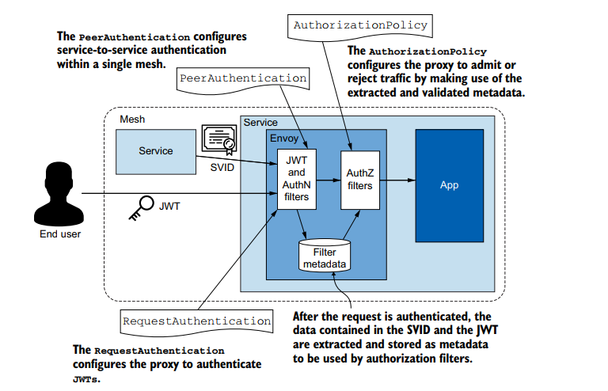
Cách Istio bảo mật
Tạo ra các chính sách bảo mật:

Slide 17
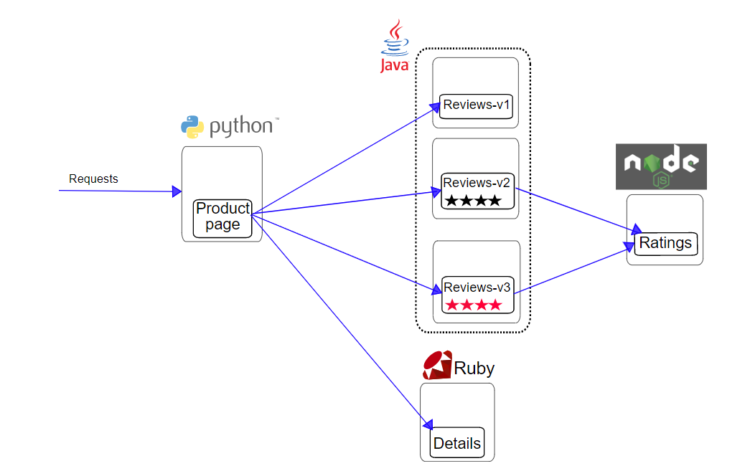
Mô hình ứng dụng

